Slide 1
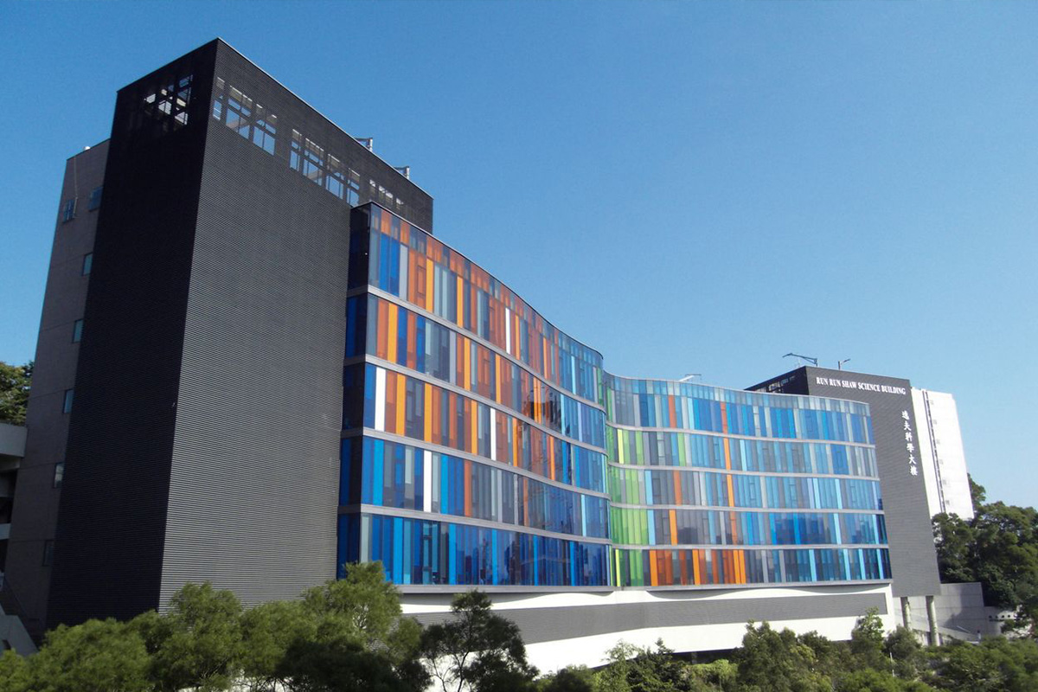
Transformer’s architecture
汇报人：尹祯帅

Slide 2
目录 | CONTENT
1
Total Architecture
2
Input&Output Embedding
4
Positional Encoding
5
Multi-Head Attention
6
Feed Forward

Slide 3
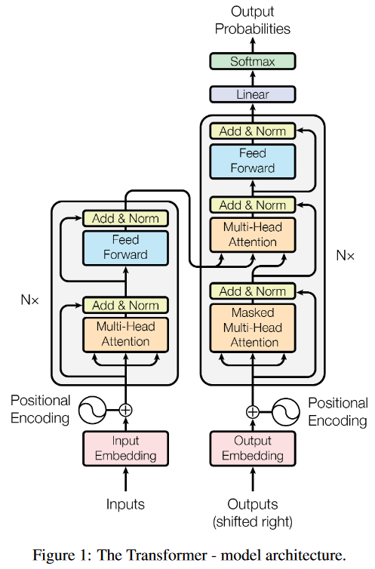
Total Architecture
Inputs&Outputs(shifted right): 输入序列和已经生成好的输出序列
Input&Output Embedding: 将上述内容以token为单位转换为词向量
Positional Encoding: 在词向量的基础上通过固定函数加入位置信息
Multi-Head Attention: 学习和获取各token的信息和与上下文的关系
Feed Forward: 通过非线性转换, 更深入的学习和获取信息, 存储信息
Linear&Softmax: 将最后一层的结果转换为输出内容(分类, 接入decoder预测等)
Add&Norm: 未知, 待了解

Slide 4
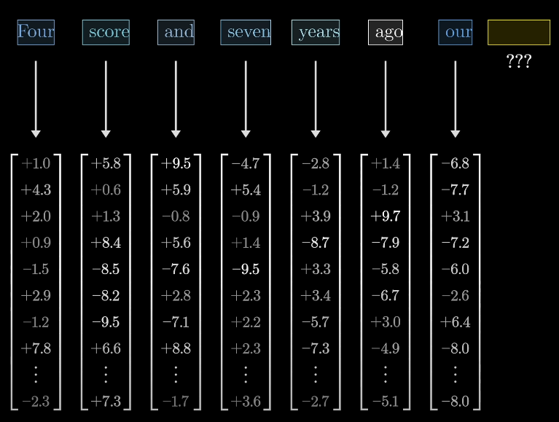
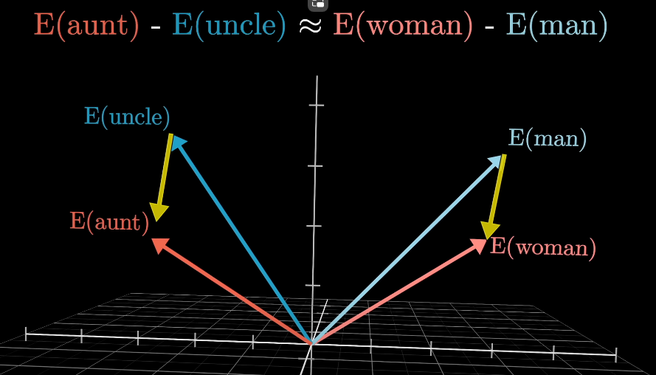
Input&Output Embedding
Transform token to word vector of dimension $d_{model}$
Notes:
Input Embedding和Output Embedding以及后面的linear&Softmax共享权重矩阵

Slide 5
Positional Encoding
Formula:
1
2
3
4
5
6
7
Why:
Easy to find the relative position
The range of value is [-1,1]
Different position, different vector
Notes:
由于模型中不含递归和卷积, 没有序列顺序的信息, 因此必须要注入一些关于token的相对或绝对位置的信息
位置编码有很多选择, 可学习的和固定的都有
位置编码与word vector具有相同的维度($d_{model}$), 直接将两者相加即可
公式中, pos是位置, i是维度.
选择三角函数作位置编码的原因是认为它可以让模型很容易的学会对应的相对位置, 因为对于任何偏移量k而言, PE(pos+k)都可以表示为PE(pos)的线性函数.
在最后一个维度的值就保证了π*5000内的序列没有重复的值, 而再考虑其他维度的不同分母, 几乎不可能存在不同位置, 位置编码重复的情况

Slide 6
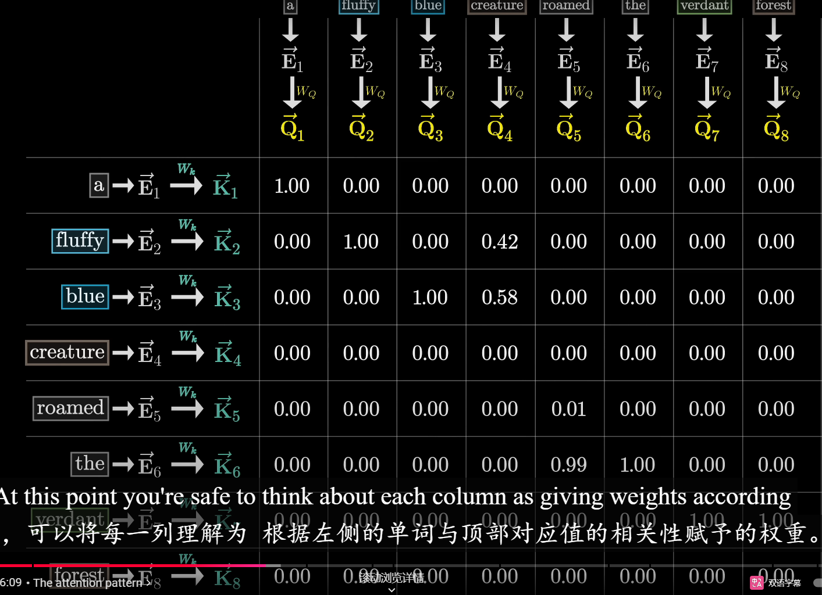
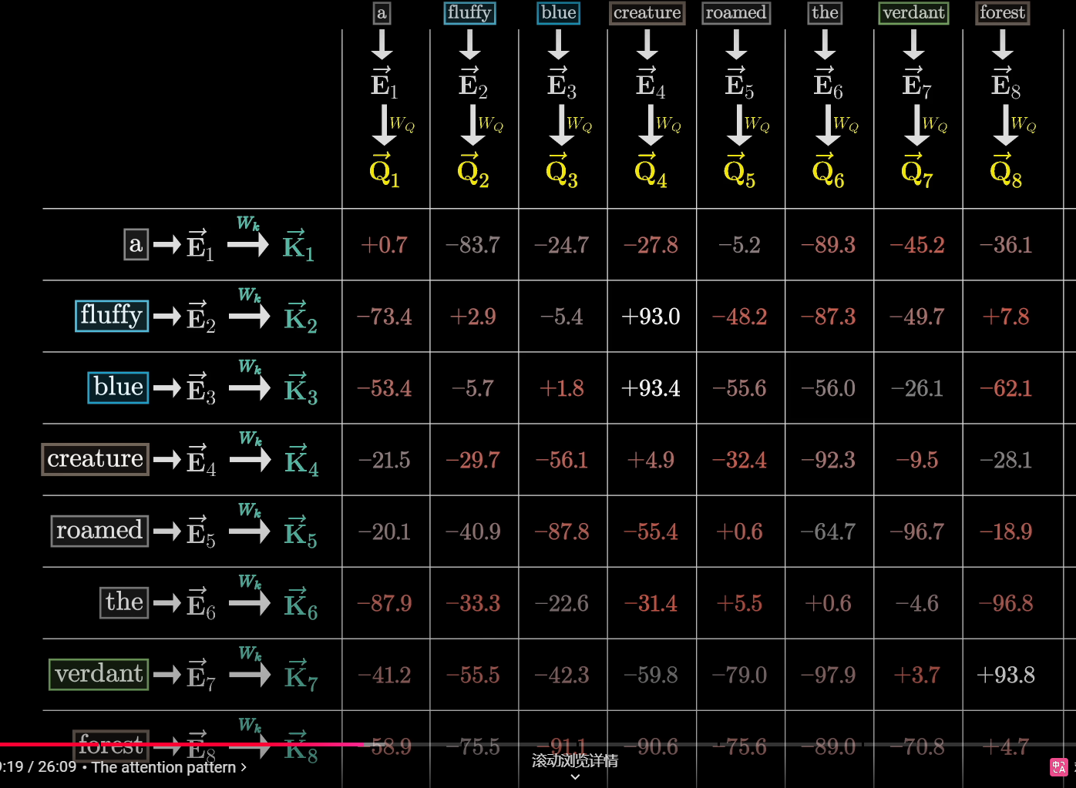
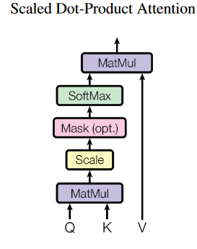
Scaled Dot-Product Attention
Q: For example: Any adjectives in front of me? dimension is $d_{k}$
K: For example: I’m an adjective, I am there. dimension is $d_{k}$
Scale: For gradient of softmax, to divide the sqrt of $d_{k}$
Mask: Not learn from answer-> setting to -∞; Improve computing efficiency
Softmax: normalize the range to [0,1], and sum is 1, liking a probability
Notes:
缩放点积注意力
MatMul是指点积
Q由$W_{Q}$* E(上一轮的结果)得来, 可以理解为, 对于名词, 要询问是否有形容词在其之前, 但是对于其他词性则与之无关, 因此需要结合一个token在上一轮对应的含义去获取Q(这里举例为词性是一个非常粗糙的说法, 它可以是很多可能, 并且随着轮次的变化, token对应的含义也在变化, 每一次都结合了上下文信息, 第一层只是两两之间的关系, 而随后则是越来越深化的全局关系.)
在GPT中, 无论是训练过程中还是运行过程中, 均采用了Mask, 以防止后面的token对前面的token产生影响. 一旦一个词的表示被计算完毕，模型就不会再回头重新计算它的表示。这样不仅保持了生成过程的因果性，还大大提高了计算效率, 即在长文本中, 只需要依次对当前生成值计算在各注意力层的Q, K, V即可, 对于之前生成值的Q, K, V是不会改变的, 无需再次计算. 同时, 因为我们的实际需求是获取下一个要生成的词, 因此, 在decoder时所需的信息只保留在最后一列结果上, 只需要保证最后一列结果的准确性, 保证其考虑了之前所有的”上文”, 在足够深的注意力层下, 可以控制之前的列不考虑”下文”. 并且这样的收益应当是巨大的.
这里也可以结合陈阳学长于11.08日讲述的论文, 在分片存储过后, 无需迅速的更新, 只需存储和读取即可.

Slide 7
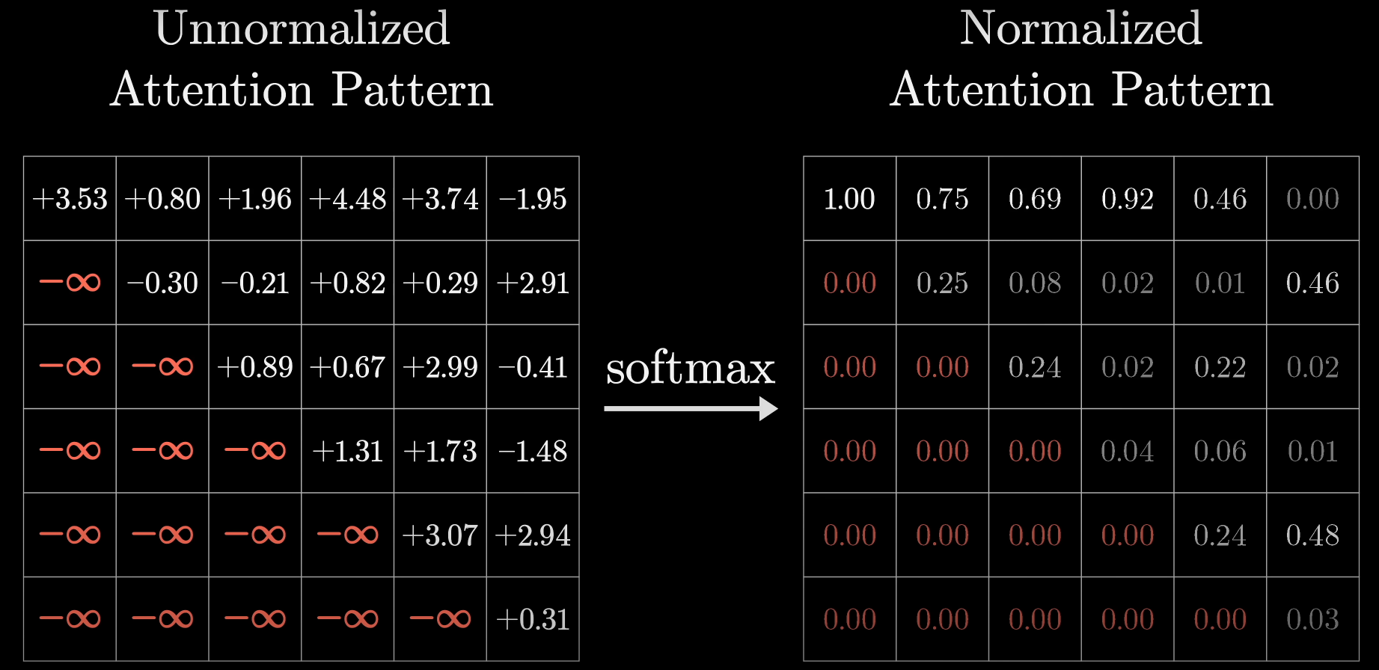
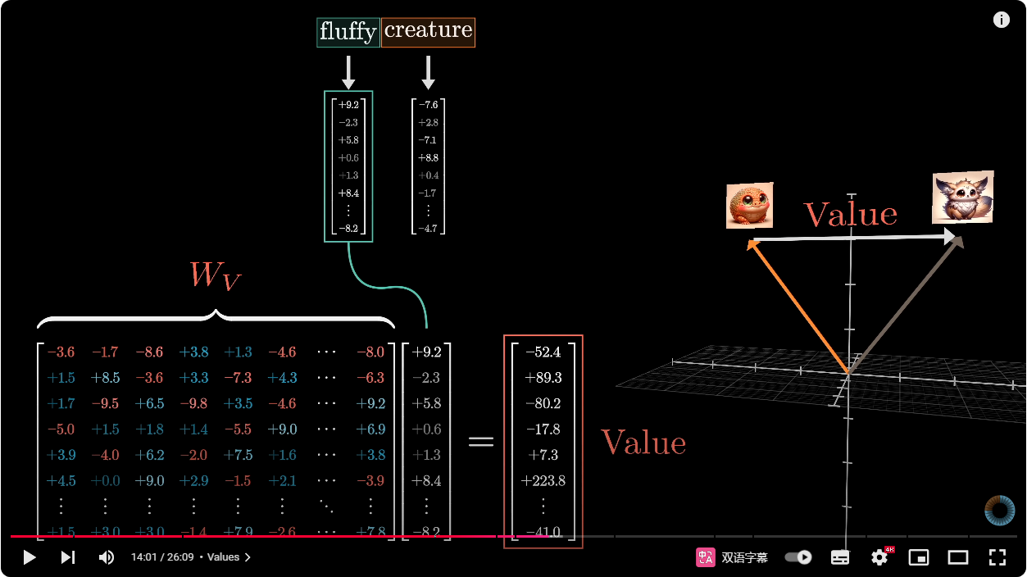
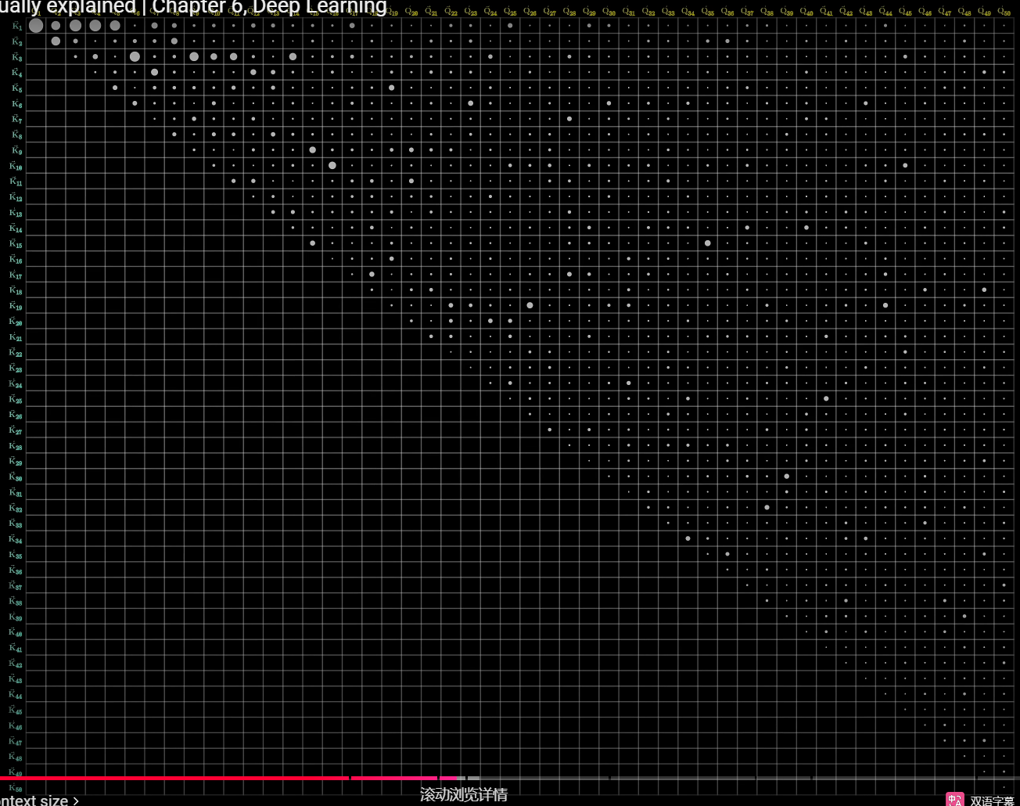
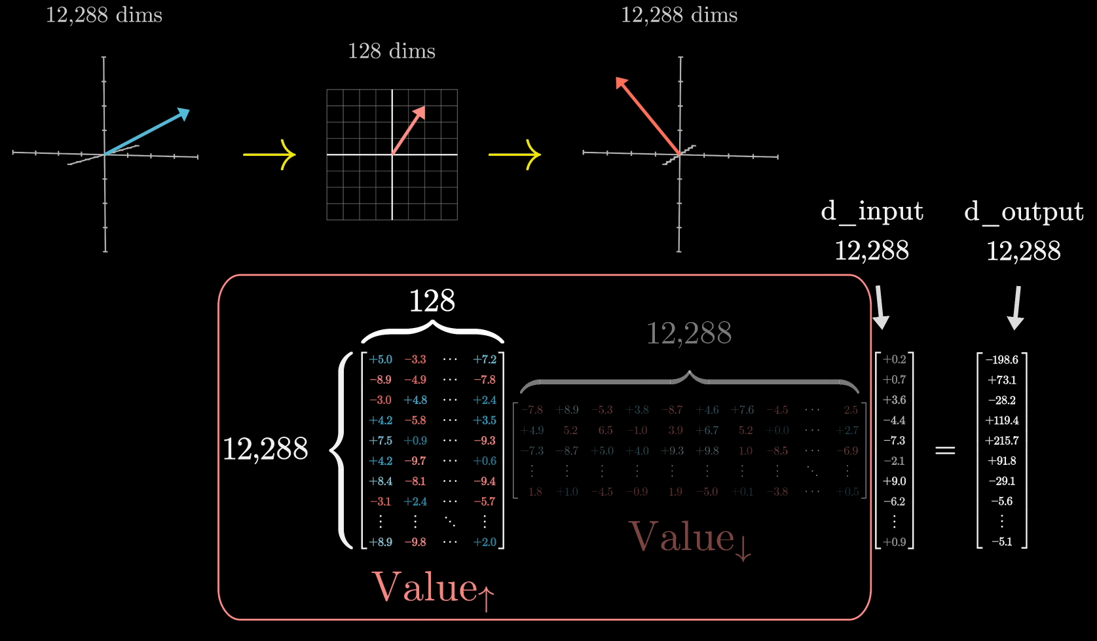
Scaled Dot-Product Attention
V: For example: Transform the significance of vector as a adjective
low rank transformation:
Value down matrix
And
Value up matrix
Just to expand the next column when generate a token
Notes:
缩放点积注意力
$W_{v​}$提供了一种在注意力机制中重新表达词含义的途径，使得模型可以在多个头（multi-head attention）上进行不同的特征变换和注意力分配。这就使得模型在不同的注意力头中可以捕获到不同的细粒度语义和词间关系，例如短期依赖和长期依赖等多层次信息。
在实践中, 最好让V的参数值与Q和K的参数值匹配. 为了确保在注意力计算中保持一致性、实现正确的加权求和以及支持多头机制，Q、K、V 的维度通常保持一致。这不仅简化了计算过程，还提高了模型的稳定性和性能，使得Transformer能够有效学习词间的复杂关系和上下文信息。
先降维的原因
多头注意力的分头机制：在多头注意力中，我们将输入向量分割成多个“头”，每个头会获得一个低维的子空间表示。在实现中，通常会将输入向量降维，使每个头处理的向量维度比输入的原始维度更小，这样可以降低每个头的计算开销。
减少计算复杂度：如果直接在原始高维空间中进行多头操作，计算量会很大，因为每个头都要进行一系列矩阵运算。通过先降维，我们在每个头上可以使用较小的矩阵，显著降低了整体的计算复杂度，节约内存和时间。
多头输出的升维
头的拼接和升维：在每个头中，生成的查询、键和值向量都是低维的。在计算完各头的注意力输出后，会将它们拼接成一个高维向量。这时，拼接后的向量维度是原始输入维度的倍数（例如，如果有 8 个头且每个头降维到原始维度的 18\frac{1}{8}81​，拼接后的维度会恢复到原始维度）。
升维确保一致的输出维度：拼接后的高维向量通过一个线性变换矩阵升维，使其回到原始输入的维度。这一步保证了模型在多头注意力输出和后续层之间的维度一致性，从而使残差连接和层归一化等操作得以顺利进行。
这里对应的是原始论文中的Multi-Head Attention中的描述, 即作者发现, 将Q, K, V分别投影到d_k, d_k(通常等于d_model)和d_v的不同独立单位学习h次, 而不是用d_model的Q, K, V执行单个注意力函数是有益的.
Low rank transformation可以:降低计算复杂性、减少参数数量以及提高模型的泛化能力.低秩变换能够在不显著降低模型性能的前提下，通过减少参数和计算量，带来更高效、更泛化的模型，有助于在资源受限的环境中运行。
降低计算复杂度
减少矩阵运算量：在深度模型中，许多操作依赖于矩阵乘法。低秩变换可以通过对高维矩阵的近似来减少计算量，因为低秩矩阵只需少量的行和列就能近似表示完整的矩阵。
提升推理速度：在推理阶段，低秩近似可以减少计算需求，尤其是在资源受限的设备（如移动设备、边缘设备）上，提高了模型的计算效率和响应速度。
2. 减少模型参数
参数压缩：低秩矩阵可以用较少的参数近似表示原始矩阵，从而减少了模型的总参数量。这不仅降低了模型的存储需求，还减少了过拟合的风险。
节省存储空间：对于需要在内存中存储大量参数的模型，低秩变换可以有效地减少内存占用，便于模型在小型设备上运行。
3. 提高泛化能力
减少冗余：高维度表示中可能存在很多冗余信息，低秩变换能够去除这些冗余，只保留关键特征，帮助模型学习更重要的模式。
减少过拟合：由于低秩近似限制了模型的自由度，模型更倾向于学习数据中的主要特征，而不是记住噪声和无关特征，提升了模型在新数据上的泛化能力。
4. 便于多任务学习和迁移学习
共享表示：低秩变换能够提取出数据的核心低维表示，这些表示可以被多个任务共享，使得模型在多任务学习中表现更好。
迁移特征：低秩特征可以跨不同数据集迁移，因为它们通常代表了基础性、通用性强的特征，有助于在新任务中快速适应。
5. 提高训练效率
梯度计算效率更高：低秩表示减少了参数规模，使得梯度计算更为简洁，减少了计算开销。
加速收敛：参数减少的情况下，优化器能够更快找到合适的参数，从而加速模型的训练收敛过程。
6. 特征去噪和降维
降噪：在处理包含噪声的数据时，低秩变换可以提取主要信号并抑制噪声，使得模型更加鲁棒。
降维：低秩变换可以作为一种降维方法，用于提取数据的主成分，有助于数据的可视化和分析。

Slide 8
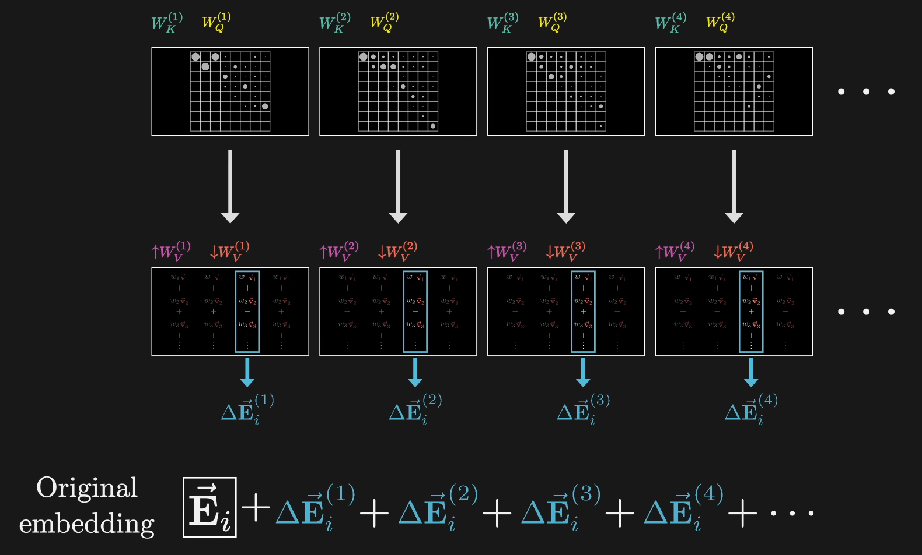
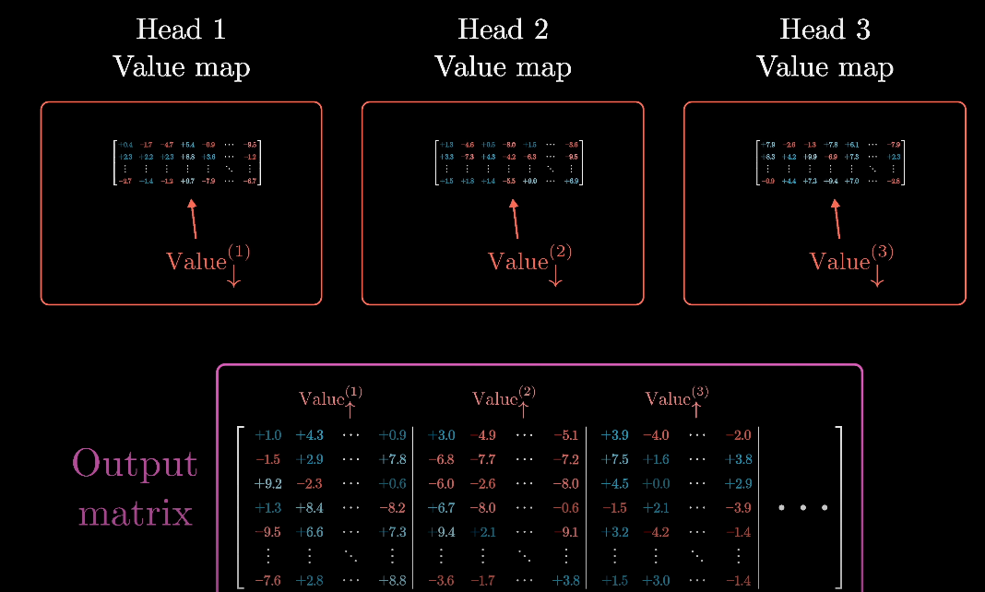
Multi-Head Attention
Multi-Head Attention
Value map and Output matrix
Notes:
在实际计算中, 在单层注意力层中, 对V的计算仅限于值降维矩阵, 这样来节省计算资源并提高收益.

Slide 9
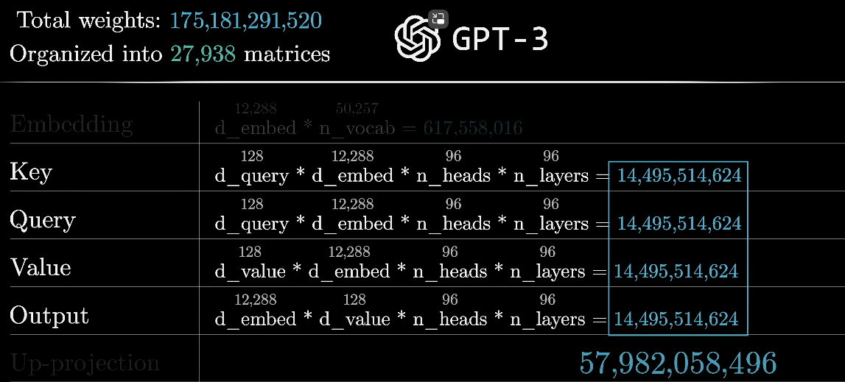
Multi-Head Attention
Notes:
$$d_{q}=d_{k}=d_{v}=d_{model}; d_{embed}≫d_{model}$$

Slide 10
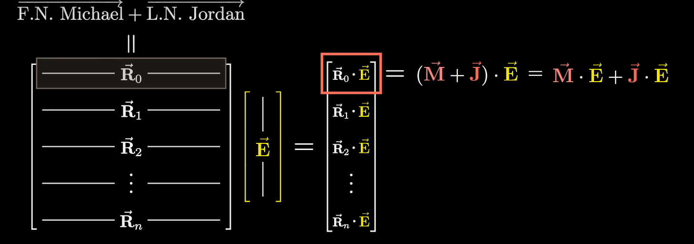
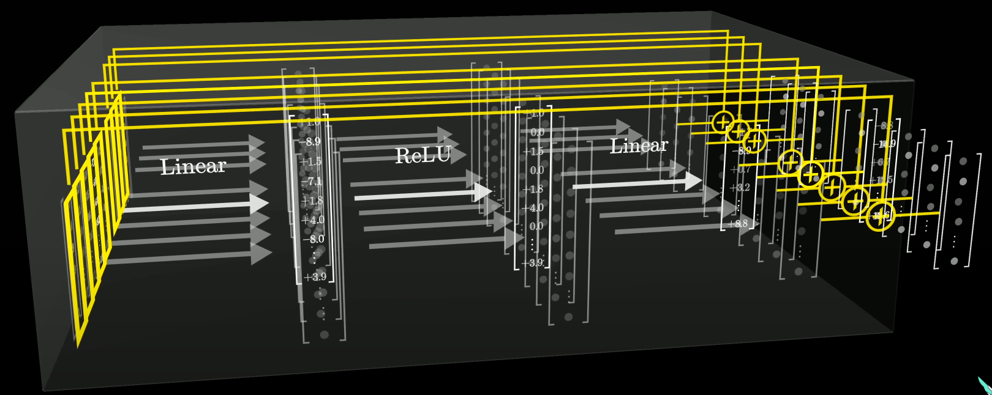
MLP Multilayer Perception
Do not talk to each other, but to find what is relative
$$xW_{1}+ b_{1}$$
To calculate each vector’s each dimension with each knowledge
Notes:
在经过多层Attention+MLP迭代后, 在最后获取的结果中, 我们希望每个向量都能获取足够的信息, 这些信息不仅来自上下文, 还包括之前训练中获取的一般性知识(即世界知识)
对于将MLP中结果与输入相加的内容可参见Figure1中的细节, Feed Forward上面的Add&Norm的输入.
MLP中, 我们计算每个vector中的各dimension(因为已经融合了许多上下文信息, 并且其本身也并不是只有一个信息, 因此假设各层中的各dimension代表一个信息)与对应的knowledge的匹配程度, 并结合Bias统一结果. 例子中询问的信息是是否是乔丹(姓和名同时匹配), 而匹配的结果则是与乔丹有关.
Linear是一个线性函数, 然而还有很多情况下, 语言的相关性并不是线性的, 就如同上面的例子, 我们需要的只是简单的是或否, 而不是线性相关性, 即使有一点不同, 他就不是这个人(而不是50%不是).

Slide 11
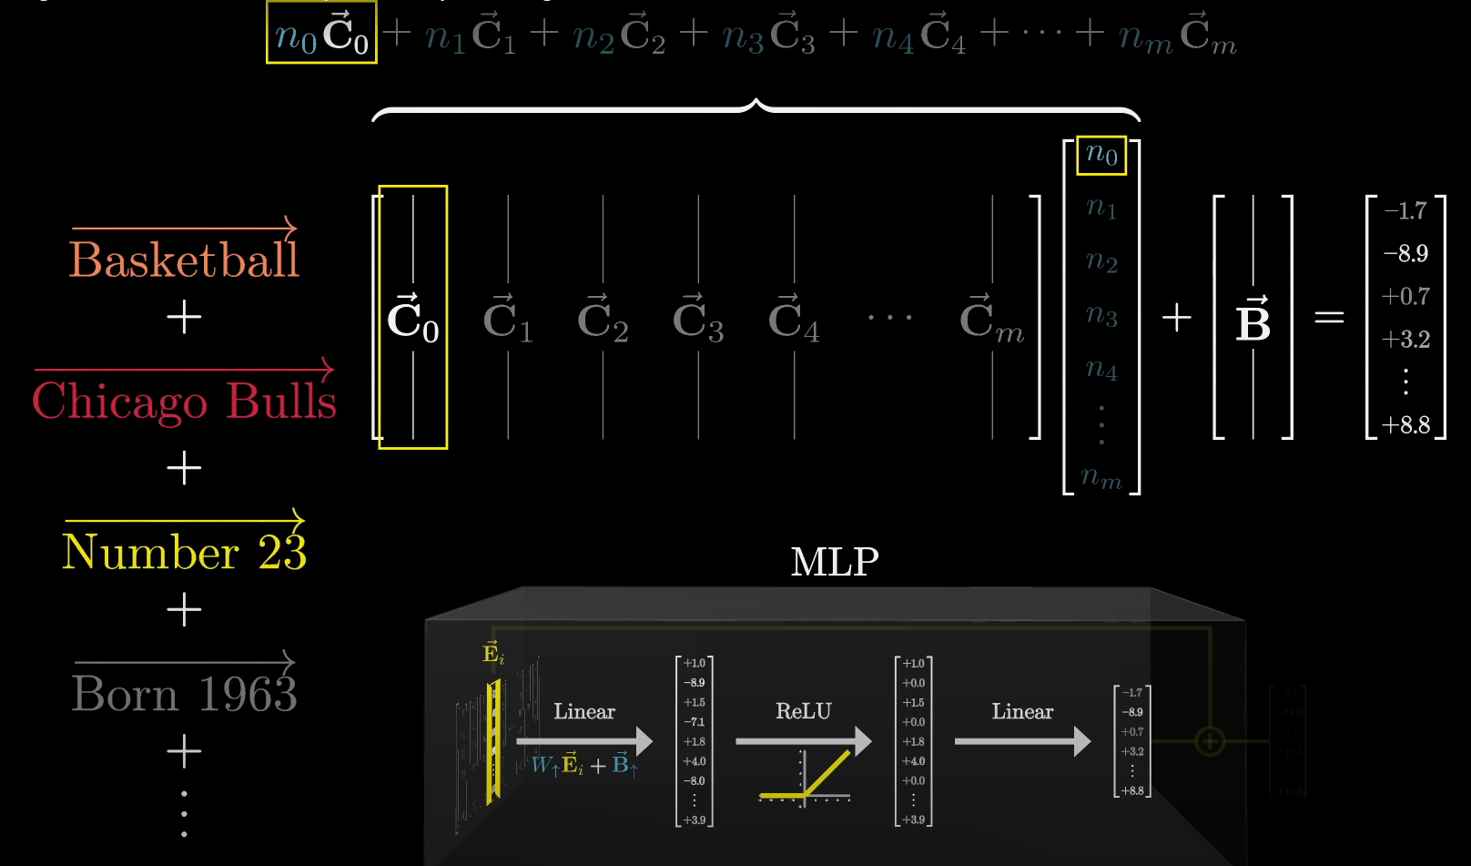
MLP Multilayer Perception
Second Linear
Total process
Notes:
如果n_0为1或非零, 表明该向量与乔丹有关, 则激活该神经元, 将其与Basketball等信息相关联.

Slide 12
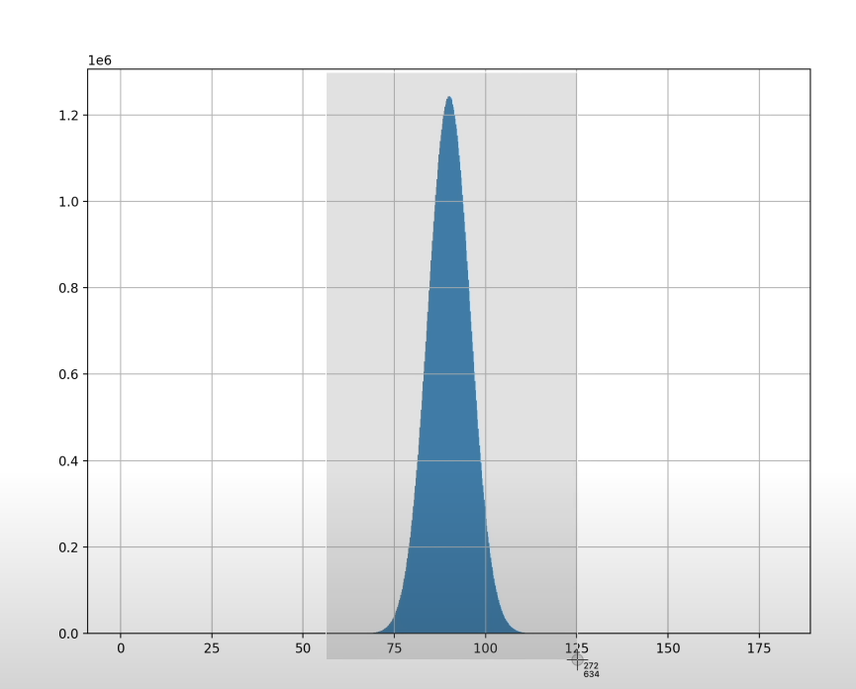
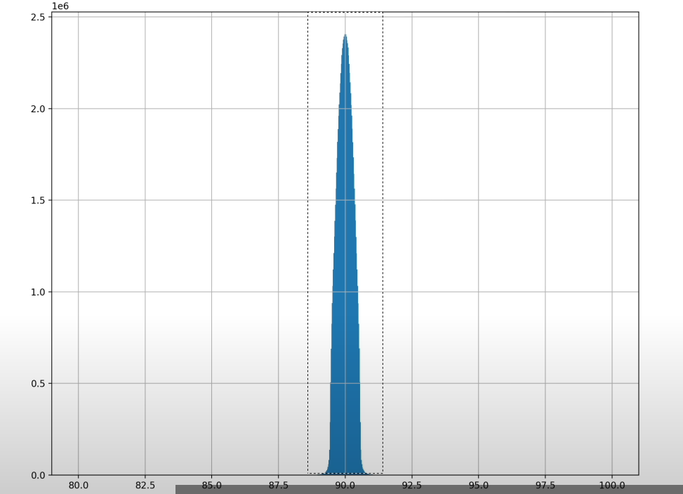
Appendix
For 100 dimension’s 10000 vector, all of these vector’s angle can in between 89 and 91
Can use Sparse Autoencoders to try to extract what the true features are
Notes:
在一个空间中, 能够几乎垂直的向量数量会随着维度的增加而呈指数增长
稀疏自动编码器能够尝试提取真实特征. 用于做可解释的相关研究

